Slide 1


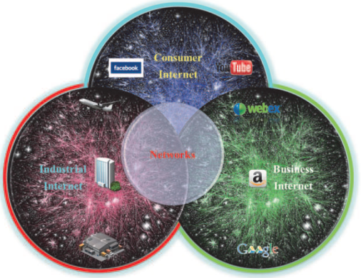

연구실 세미나
Apr 2023
정남규, 추우찬

Slide 2
IIP Lab
Contents
01. 건설 공사 사건 원인 예측
02. 심전도 Inversion Attack
03. 키오스크 추천 시스템

Slide 3
Chang Choi
01. 건설공사 사건 원인 예측

Slide 4
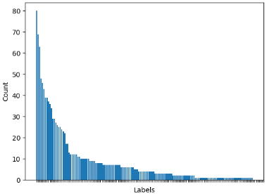
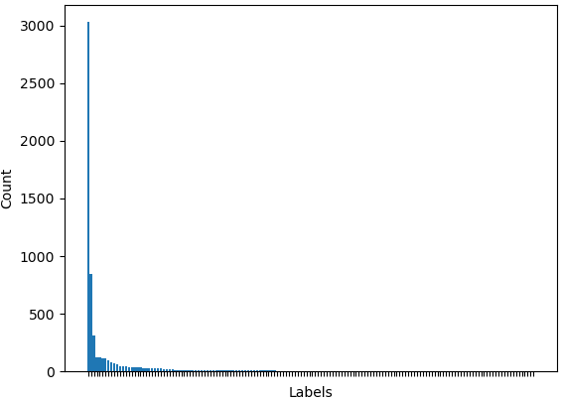
IIP Lab
실험
데이터 전처리
사고 원인 분리, 기타 항목 제거
  9,054개 -> 9,153개 -> 6,079개
사고 원인 (165개)
사고 원인 | Numbers
작업자의 단순과실 | 3,030
부주의 | 845
불안전한 작업자세 | 309
구조물등 그밖의 위험방치 및 미확인 | 123
복장, 개인보호구의 부적절한 사용 | 120
작업 순서 미흡 | 117
무모한 또는 불필요한 행위 및 동작 | 111
작업 중 이동 | 93
et al. | 1331
IoT 통신 네트워크 침임 탐지

Slide 5
IIP Lab
지식 네트워크 설계
공종
(대분류)
공종
(중분류)
작업
프로세스
사고객체
(중분류)
사고객체
(대분류)
공종
(대분류)
공종
(중분류)
작업
프로세스
사고
원인
사고객체
(중분류)
사고객체
(대분류)
공종
(대분류)
공종
(중분류)
작업
프로세스
사고객체
(중분류)
사고객체
(대분류)
6
38
40
154
104
8
건설공사 사건 원인 예측

Slide 6
IIP Lab
가상 데이터 생성
공종
(대분류)
공종
(중분류)
작업
프로세스
사고객체
(중분류)
사고객체
(대분류)
공종
(대분류)
공종
(중분류)
작업
프로세스
사고
원인
사고객체
(중분류)
사고객체
(대분류)
공종
(대분류)
공종
(중분류)
작업
프로세스
사고객체
(중분류)
사고객체
(대분류)
6
38
40
154
104
8
건설공사 사건 원인 예측

Slide 7
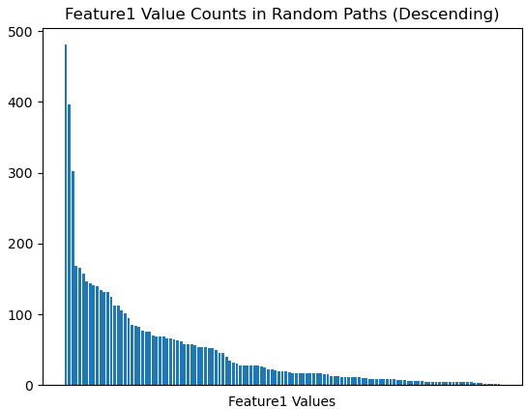
IIP Lab
가상 데이터 생성
총 생성 수
6,000개
사고 원인 | Numbers
작업자의 단순과실 | 481
부주의 | 396
불안전한 작업자세 | 302
복장, 개인보호구의 부적절한 사용 | 169
작업순서 미흡 | 165
작업중 충돌 | 158
구조물등 그밖의 위험방지 및 미확인 | 147
자재불량에 의한 파손 | 144
et al. | 4,038
IoT 통신 네트워크 침임 탐지

Slide 8
IIP Lab
가상 데이터 생성
총 생성 수
6,000개
사고 원인 | Numbers
작업자의 단순과실 | 3,030
부주의 | 845
불안전한 작업자세 | 309
구조물등 그밖의 위험방치 및 미확인 | 123
복장, 개인보호구의 부적절한 사용 | 120
작업 순서 미흡 | 117
무모한 또는 불필요한 행위 및 동작 | 111
작업 중 이동 | 93
et al. | 1331
사고 원인 | Numbers
작업자의 단순과실 | 481
부주의 | 396
불안전한 작업자세 | 302
복장, 개인보호구의 부적절한 사용 | 169
작업순서 미흡 | 165
작업중 충돌 | 158
구조물등 그밖의 위험방지 및 미확인 | 147
자재불량에 의한 파손 | 144
et al. | 4,038
IoT 통신 네트워크 침임 탐지

Slide 9
IIP Lab
실험
평가지표
Hit@5 : 사고 원인 후보 5개를 예측
환경
epochs : 300
Learning rate : 0.0001, 0.00001
embed size : 256
Hidden size : 512
실험
Real Test : 3,040개
  Real Train : 3,039개
  Real + Dummy : 9,039개
  Dummy : 6,000개
건설공사 사건 원인 예측

Slide 10
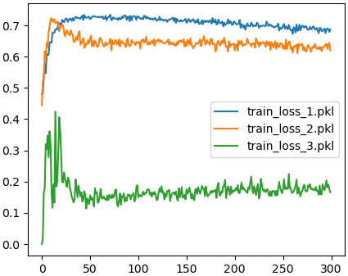
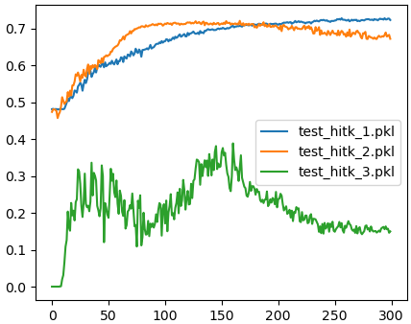
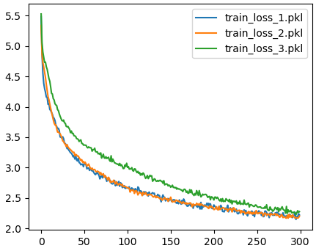

IIP Lab
실험
Learning rate : 0.0001 | test
Real | 0.734
Real + Dummy | 0.724
Dummy | 0.424
Learning rate : 0.00001 | test
Real | 0.727
Real + Dummy | 0.720
Dummy | 0.388
건설공사 사건 원인 예측

Slide 11
IIP Lab
향후 계획
실험 환경 변경
평가지표 변경
  사고원인 목록의 우선순위가 반영이 된 평가지표
지식 네트워크
생성하는 데이터 개수 변경
  균일한 데이터 생성이 가능 -> Real 학습 데이터 양보다 적어도 비슷한 효과를 내지 않을까?
지식 네트워크 구조 변경
  노드 간 연결 순서를 변경
데이터 생성 방식 변경
  랜덤 확률 수정 및 데이터 생성 기준 변경
건설공사 사건 원인 예측

Slide 12
Chang Choi
02. 심전도 Inversion Attack

Slide 13
IIP Lab
IEEE Intelligent Systems
Journal
Impact Factor
  6.744
Special issue
  Enhancing data protection and privacy measures in critical infrastructures with AI
  Future of AI and related technologies for adversarial attacks in critical infrastructures
Important dates
  Submissions Due : 2023. 07. 15
IoT 통신 네트워크 침임 탐지

Slide 14
IIP Lab
논문 구성
서론
이전 목표
  AI 기반 중요 인프라의 잠재적 취약점 이해
  중요 인프라의 개인 정보 유출에 대한 잠재적 취약점 탐색을 위해 적대적 공격 모델 개발
현재 목표
  중요 인프라의 개인 정보 보호 강화를 목적
  중요 인프라의 적대적 공격에 대한 사용자 인식 시스템의 견고성 및 취약점을 검증하기 위한 공격 시나리오 개발
공격 시나리오
  사용자 인식 시스템의 개인정보 유출 시나리오 (사전학습 X, 사전학습 O)
  중요 인프라 공격이 가능한 개인정보가 아닌 실제와 유사한 개인 정보 추출이 가능한 새로운 적대적 공격 모델 개발
심전도 Inversion Attack

Slide 15
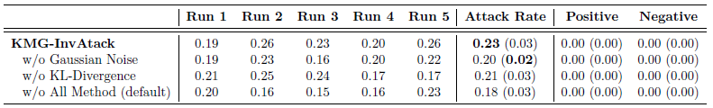
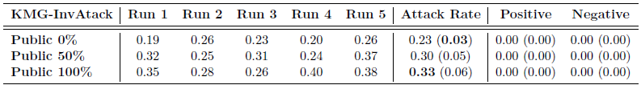
IIP Lab
실험
결과
제안 공격 시나리오 효과 검증
시각화 예정
  데이터 전처리 과정
  실제 ECG와 추출 ECG 간 유사도
  ….
심전도 Inversion Attack

Slide 16
IIP Lab
Contents
01. 배터리 SOC 추정
02. 태아 부정맥 검출
03. 토지 보상비 예측

Slide 17
Chang Choi
01. 배터리 SOC 추정

Slide 18

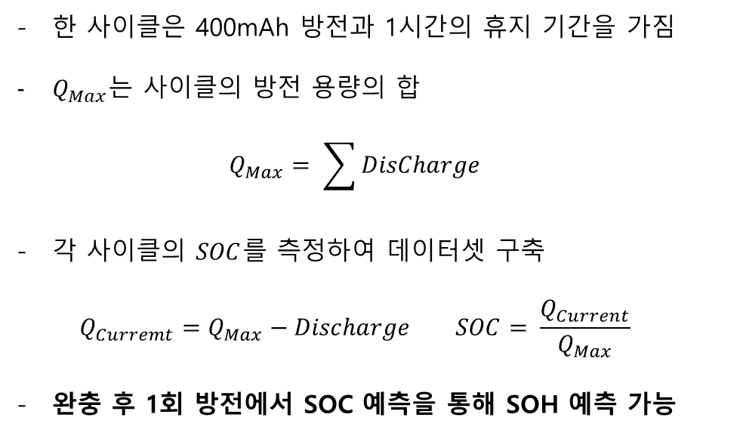

Chang Choi
1. 연구 개요
1) 휴지기간 측정 시간에 따른 SOC 예측
1 Cycle
한 사이클은 400mAh 방전과 1시간의 휴지 기간을 가짐
$Q_{Max}는$ 사이클의 방전 용량의 합
$Q_{Max}= \sum{DisCharge}$
각 사이클의 $SOC$를 측정하여 데이터셋 구축
$Q_{Curremt}=Q_{Max}−Discharge SOC= \frac{Q_{Current}}{Q_{Max}}$
완충 후 1회 방전에서 SOC 예측을 통해 SOH 예측 가능
SOC
$$4.2V$$
DisCharge
SOC
∙∙∙
DisCharge
$$2.5V$$
방전
휴지
배터리 SOC 추정

Slide 19

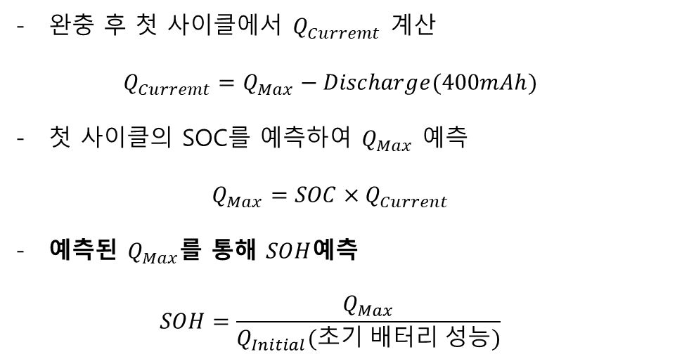
Chang Choi
1. 연구 개요
2) 단축된 휴지 기간을 통한 SOH 예측
1 Cycle
완충 후 첫 사이클에서 $Q_{Curremt}$ 계산
$Q_{Curremt}=Q_{Max}−Discharge(400mAh)$
첫 사이클의 SOC를 예측하여 $Q_{Max}$ 예측
$Q_{Max}=SOC×Q_{Current}$
예측된 $Q_{Max}$를 통해 $SOH$예측
$SOH=\frac{Q_{Max}}{Q_{Initial}(초기 배터리 성능)}$
Input Data
SOC Predict
$$4.2V$$
Q_Current
∙∙∙
방전
휴지
배터리 SOC 추정

Slide 20
Chang Choi
2. 실험 내용
1) 실험 환경
Epoch : 1,000
Learning Rate : 0.001
Batch Size : 16
2) 모델 구조
Input Size : 2
Hidden Size : 512
3) 평가지표
RMSE
배터리 SOC 추정

Slide 21
Chang Choi
3. 실험결과
1) 휴지기간 측정 시간에 따른 예측 성능
 | 5분 | 10분 | 15분 | 전체
1D-CNN | 1.35 | 2.05 | 1.85 | 1.82
2) 데이터 측정 빈도 시간에 따른 예측 성능
 | 0.25초 | 1초 | 5초 | 10초 | 30초
1D-CNN | 1.35 | 1.06 | 2.49 | 1.78 | 1.49
LSTM | 2.17 | 0.88 | 2.46 | 2.43 | 1.46
배터리 SOC 추정

Slide 22
Chang Choi
4. 결론 및 향후 연구
OCV 커브를 이용한 SOC 예측 성능을 검증함
기존의 1시간에서 약 10분간의 휴지기간후 SOC 추정이 가능함을 검증함
하지만, 1회 완충 후 1사이클 방전을 걸친 후 SOH 예측이 가능하다는 한계가 있음
Battery Aging Data를 이용한 실험 설계가 필요하다 판단됨
배터리 SOC 추정

Slide 23
Chang Choi
02. 태아 부정맥 검출

Slide 24
Chang Choi
1. 연구 개요
사용한 데이터셋은 4종류의 복부 비 침습적 태아 심전도와 1종류의 흉부 산모 심전도롤 포함함
12개의 태아 부정맥 데이터와 14개의 정상 데이터로 이루어짐
모델의 성능 향상을 위해 데이터 전처리를 시행함
태아 부정맥 검출

Slide 25
Chang Choi
2. ECG 전처리 과정
1) Down Sampling
Sampling Rate : 512
불필요한 연산량을 줄이고 ECG 신호의 특성을 유지
2) Mean removal
DC 노이즈 제거 및 기저선 진폭 0으로 이동
3) Moving average filter
Moving average filter : 10point
근육 수축, 부정확한 전극 연결과 같은 요인으로 인한 고주파 노이즈 제거
4) R Peaks Detect Algorithm
Pan Tompkins
태아 부정맥 검출

Slide 26
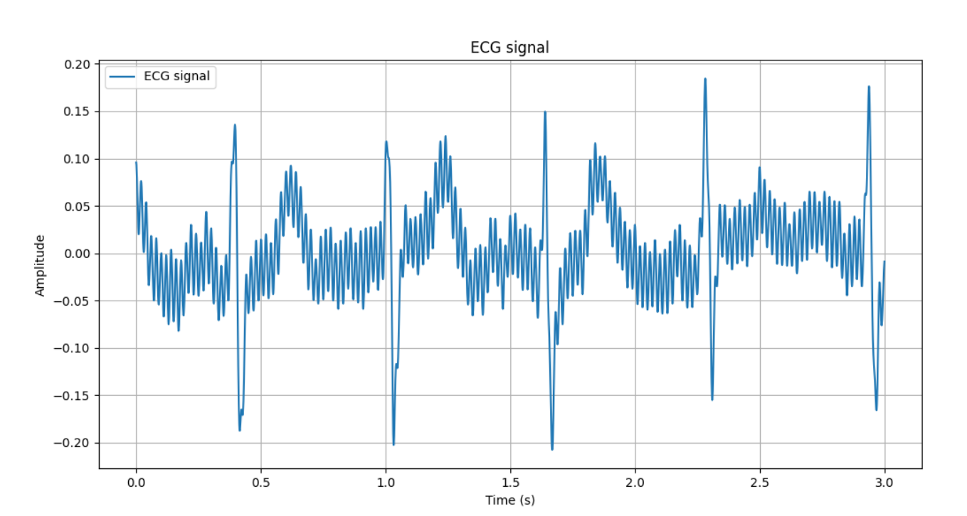
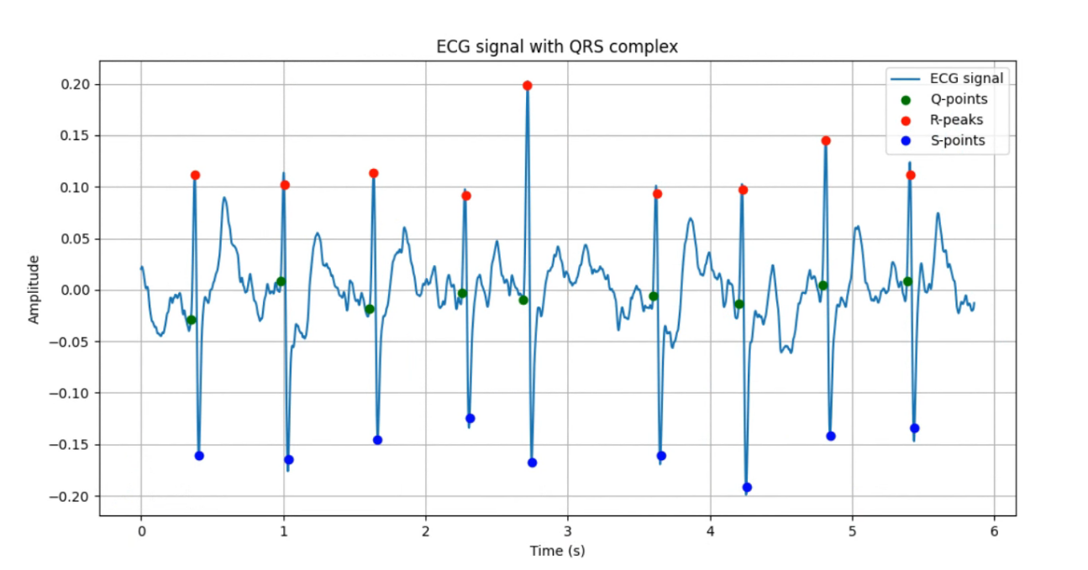
Chang Choi
3. ECG 전처리 결과
Original Data
Processing Data
태아 부정맥 검출

Slide 27
Chang Choi
4. 향후 연구
모델 입력 데이터 길이 및 라벨 구조 선정
전처리된 학습 데이터를 이용한 모델 설계 및 실험
태아 부정맥 검출

Slide 28
Chang Choi
03. 토지 보상비 예측

Slide 29
Chang Choi
1. 연구 개요
토지 보상비 예측은 예산 계획 및 자원관리에서 공정한 보상과 갈등 최소화를 위해 필수적인 기술임
토지 이용 분류 및 토지 보상비 예측 등 사용하는 토지에 대한 인공지능 기반의 연구가 진행중임
토지 보상비와 연관된 예측 변수의 관련성을 분석하여 적합한 인공지능 모델을 제안함
이러한 결과는 변화하는 토지 상황에 대응하여 거주자들에게 공정한 경제적 수익을 보장 하고 정부 및 기업에게 정확한 예산 계획과 자원 관리를 제공할 수 있음
토지 보상비 예측

Slide 30
Chang Choi
2. 실험 내용
1) 실험 개요
10개의 최신 머신러닝 기반 예측 모델 비교 평가
BayesianOptimization를 통한 하이퍼파라미터 튜닝 수행
2) 평가지표
MAPE
RMSE
토지 보상비 예측

Slide 31
Chang Choi
3. 실험 결과
1) 10개의 최신 머신러닝 기반 예측 모델 비교 평가
 | Adjust R-Squared | R-Squared | RMSE | MAPE | Time Taken
XGBRegressor | 0.84 | 0.84 | 20457.5 | 31.28 % | 0.28
LGBMRegressor | 0.8 | 0.8 | 22931.85 | 38.23 % | 0.11
HistGradientBoostingRegressor | 0.79 | 0.79 | 22967.83 | 38.3 % | 0.69
MLPRegressor | -0.3 | -0.3 | 57797.57 | 51.63 % | 0.02
TweedieRegressor | 0.48 | 0.48 | 36455.12 | 62.82 % | 13.35
PoissonRegressor | 0.39 | 0.39 | 39616.41 | 82.42 % | 0.03
GammaRegressor | 0.3 | 0.3 | 42364.2 | 86.74 % | 0.02
DummyRegressor | 0.44 | 0.44 | 38057.76 | 95.81 % | 0.03
LinearSVR | 0 | 0 | 50707.22 | 154.46 % | 0.02
GaussianProcessRegressor | -1968.05 | -1964.75 | 2248176 | 1430.8 % | 79.08
토지 보상비 예측

Slide 32
Chang Choi
3. 실험 결과
2) BayesianOptimization를 통한 하이퍼파라미터 튜닝
 | MSE | RMSE | MAPE | MAPE Decline
XGBRegressor | 372960857.089 | 19312.194 | 27.583 % | -3.7 %p
LGBMRegressor | 355419630.975 | 18852.576 | 25.673 % | -12.56 %p
토지 보상비 예측

Slide 33
Chang Choi
4. 향후 연구
1) BayesianOptimization를 통한 하이퍼파라미터 튜닝
BayesianOptimization 값을 조절하여 정확도 향상
2) 시계열 기반 예측 모델 비교 평가
LSTM, GRU 등 딥러닝 기반 시계열 예측 모델 비교 평가
토지 보상비 예측

